Slide 1
第 9 講
演化計算 :基因演算法
演化是智慧的嗎？
模擬自然演化
基因演算法
個案研究：用基因演算法來維護計畫
總結

Slide 2
演化是智慧的嗎？
智慧可以定義為系統調整本身行為來適應不斷變化的環境的能力。根據Alan Turing 的觀點，系統的形態或外觀和智慧是沒有關係的。
演化計算就是在電腦上模擬演化過程。模擬的結果是基於簡單規則集的一系列最佳化演算法。最佳化疊代改善解決方案的品質，直到找出最佳化的(至少是最可行的)解決方案為止。

Slide 3
一個單組織生物體的行為，歸納推理出其環境中不為人所知的觀點。如果經過連續幾代的繁衍，這種生物體存活了下來，就可以說這種生物體有學習的能力，可以預知環境的變化。
機器學習的演化方法的基礎是自然選擇和遺傳的計算模型。我們稱之為演化計算，它是結合了基因演算法、演化策略和遺傳程式設計的術語。

Slide 4
模擬自然演化
1858年7月1日，Charles Darwin 在Linnean Society of London 發表了他的演化理論。這一天標記著生物學革命的開始。
Darwin的經典演化理論、Weismann的自然選擇理論及Mendel的遺傳學概念一起構成了現在的新達爾文主義。

Slide 5
新達爾文主義植基於繁殖、突變、競爭和選擇的四個過程。繁殖能力是生命最本質的特徵。突變能力保證了生物體能在不斷變化的環境中繁殖自己。競爭和選擇過程通常發生在自然界，因為自然界的有限的空間限制了物種的擴張。

Slide 6
演化是一個維護或增加種群在特定環境中生存和繁殖的能力的過程。這種能力也稱為演化適應性。
演化適應性也可以看作對群體預見環境變化的能力的測量。
適應性或預見變化並充分做出反應的能力的定量測量，可以視為是自然生命中具有可以被最佳化的品質。

Slide 7
如何繁殖適應性不斷增加的個體呢？
基於兔子種群作了一個簡單的解釋。有一些兔子跑得比較快，因此可以說這些兔子在適應性上具有優勢，因為它們在逃避狐狸的追捕中存活下來並且繼續繁殖的機會更大
如果雙親都有較強的適應性，那麼在基因混合後，遺傳給下一代良好適應性的機會就很大。隨著時間的推進，兔子這個種群能跑得更快，以適應狐狸的威脅。

Slide 8
模擬自然演化
現在已經有了幾種演化計算的方法，它們都是模擬自然界演化的。這些方法通常是先建立某個個體的種群，然後評估它們的適應性，最後透過基因運算產生新的種群，再將這個過程重複一定的次數。
我們可以從基因演算法(GA)開始，因為大多數其他的演化演算法都可以看作是GA的變體。

Slide 9
Genetic Algorithms
在20世紀70年代早期，演化計算的創始人之一John Holland提出了基因演算法的概念。
他的目標是讓電腦完全摸擬自然界。作為電腦科學家，Holland關注處理二進制數字字串的演算法。
每個染色體包含許多的“基因”，每個基因用0或1表示 :

Slide 10
自然界具有在無人告知其該怎麼做時，能適應環境以及學習的能力。換言之，自然界是盲目地尋找良好的染色體。GA也一樣。將GA和要解決的問題聯繫在一起的兩個機制是：編碼和評估。
基因演算法透過測量染色體個體的適應性來完成繁殖。在繁殖時，交配運算交換兩個單個染色體中的一部分；突變運算改變染色體上某個隨機位置的基因值。

Slide 11
基因演算法
步驟 1:用固定長度的染色體表示問題變數域，選擇染色體種群數量為 N，交配機率為 p_{c}，突變機率為 p_{m}。
步驟 2:定義適應性函數來測量問題域上單個染色體的性能或適應性。適應性函數是建立在繁殖過程中選擇成對染色體的基礎。

Slide 12
步驟 3:隨機產生一個大小為 N 的染色體的初始種群:
x₁, x₂, …, x_{N}
步驟 4:計算每個染色體的適應性： f (x₁), f (x₂), . . . , f (x_{N})
步驟 5:在目前種群中選擇一對染色體。雙親染色體被選擇的機率和它們適應性相關。適應性高的染色體被選中的機率高於適應性低的染色體。

Slide 13
步驟 6:透過執行遺傳運算—交配和突變產生一對後代染色體。
步驟 7:將後代染色體放入新種群中。
步驟 8:重複步驟 5，直到新染色體種群的大小等於初始種群的大小N為止。
步驟 9:用新(後代)染色體種群取代初始(雙親)染色體種群。
步驟 10:回到步驟 4，重複這個過程直到滿足中止條件為止。

Slide 14
基因演算法
基因演算法是一個疊代過程。每次疊代稱為一代。簡單基因演算法的典型疊代次數在50～500代之間。某一代的全部集合稱為run。
由於基因演算法使用隨機搜尋方法，因此在超級染色體出現之前，種群的適應性可能在幾代中保持穩定。
一個常用的方法，是在指定遺傳代數後中止基因演算法，並檢查種群中的最佳的染色體。如果沒有得到滿意的解決方案，基因演算法會重新啟動。

Slide 15
基因演算法: 個案研究
透過一個簡單的例子來理解基因演算法是如何工作的。假設要求解函數(15x−x²)在x的變範圍為0～15時的最大值。為方便起見，假設x僅取整數值。因此，染色體只要用4個基因就可以建構了。
整 數 | 二進制 編 碼 | 整 數 | 二進制 編 碼 | 整 數 | 二進制 編 碼
1 | 0001 | 6 | 0110 | 11 | 1011
2 | 0010 | 7 | 0111 | 12 | 1100
3 | 0011 | 8 | 1000 | 13 | 1101
4 | 0100 | 9 | 1001 | 14 | 1110
5 | 0101 | 10 | 1010 | 15 | 1111

Slide 16
假設染色體種群的大小N為6，交配機率p_{c}為0.7，突變機率p_{m}為0.001(交配機率和突變機率的取值為基因演算法的典型值)。本例中的適應性函數為：
f(x) = 15 x – x²

Slide 17
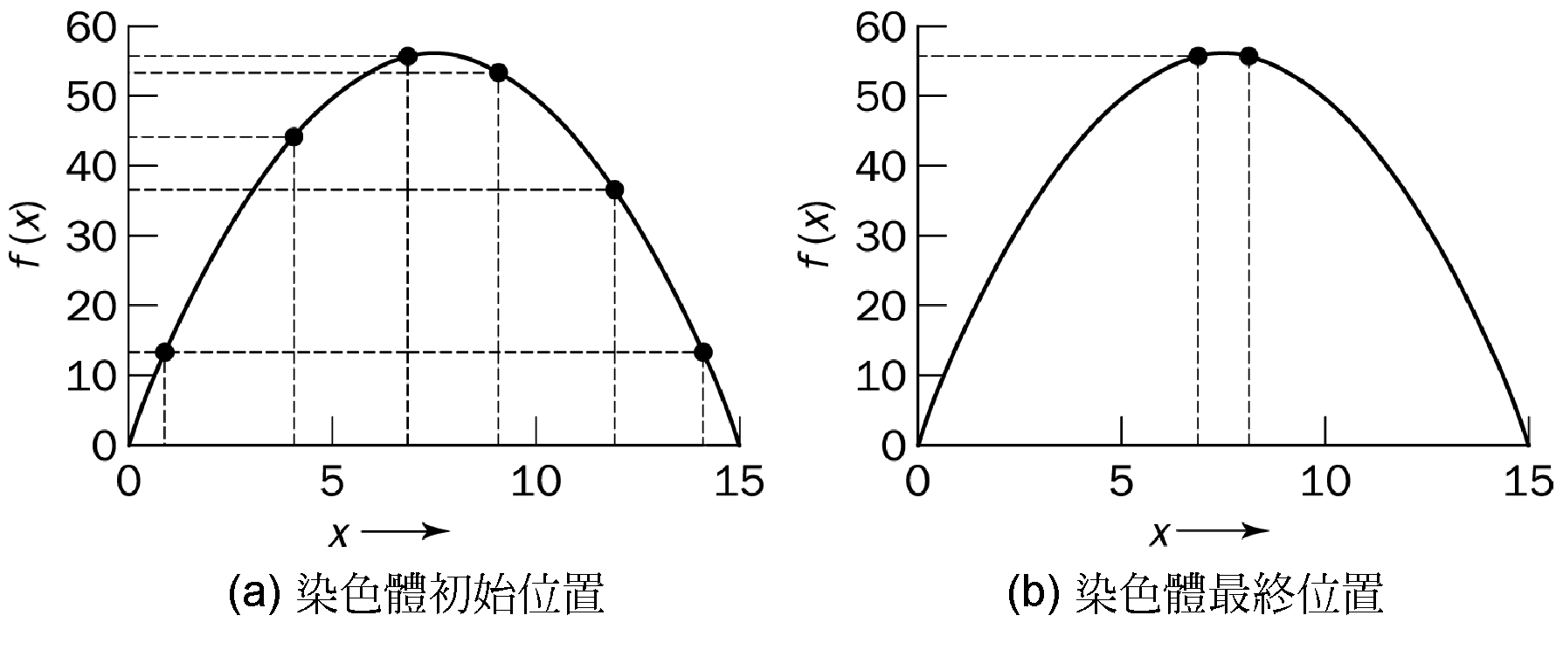
染色體隨機產生的初始種群及適應性函數和染色體位置
染色體 編號 | 染色體串 | 解碼後 的整數 | 染色體 適應性 | 適應性比率，%
X1 | 1100 | 12 | 36 | 16.5
X2 | 0100 | 4 | 44 | 20.2
X3 | 0001 | 1 | 14 | 6.4
X4 | 1110 | 14 | 14 | 6.4
X5 | 0111 | 7 | 56 | 25.7
X6 | 1001 | 9 | 54 | 24.8

Slide 18
在自然選擇中，只有適應性最佳的個體才能存活、繁殖，並將基因傳給下一代。基因演算法使用類似的方法，但不同的是，從上一代到下一代，染色體種群的大小保持不變。
表7-2的最後一列為單個染色體適應性和種群總適應性的比值。這個比值決定了染色體被選中進行配對的機率。因此，染色體X5和X6被選中的機率最高，而染色體X2和X3被選中的機率比較低。結果，染色體的平均適應性隨著遺傳的進行逐漸提高。

Slide 19
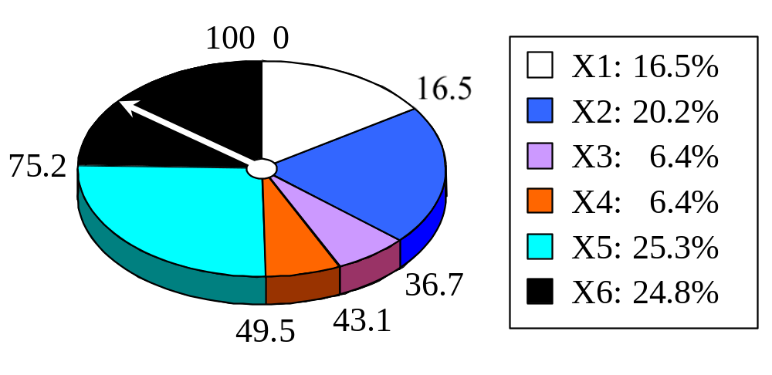
輪盤選擇
最常用的染色體選擇技術是輪盤選擇

Slide 20
交配運算
在本例中，初始種群有6個染色體。因此，為了保證下一代中有相同數量的染色體，輪盤應旋轉6次，第一對可能選擇X6和X2為雙親，第二對可能選擇X1和X5，最後一對可能是X2和X5。
一旦選好雙親，就執行交配運算

Slide 21
首先，交配運算隨機選擇交配點(這個交配點就是親代染色體的“斷裂”點)，並交換染色體交配點後的部分，從而產生兩個新的子代染色體。例如，染色體X6和X2在第二個基因處交換彼此交配點後的部分，產生兩個後代(如圖7-5所示)。
如果兩個染色體沒有交配，那麼就複製自己，子代是親代染色體的精確複製。

Slide 22
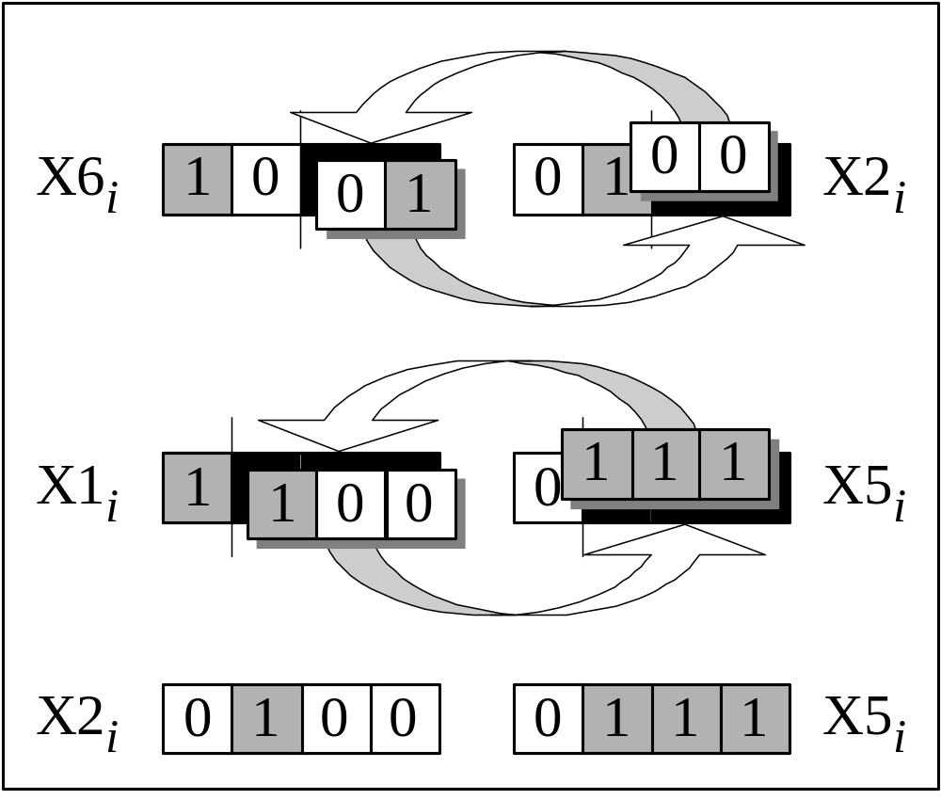
交配

Slide 23
突變運算
突變表示基因發生了改變。
Holland是把突變當作一個不重要的運算提出的。它的作用是確保搜尋演算法不會陷入局部最佳值。
突變運算就是隨機選擇染色體中的某個基因並將其值反相。
突變的機率非常小。因此，在基因演算法中也應保持很小的取值，一般在0.001到0.01之間。

Slide 24
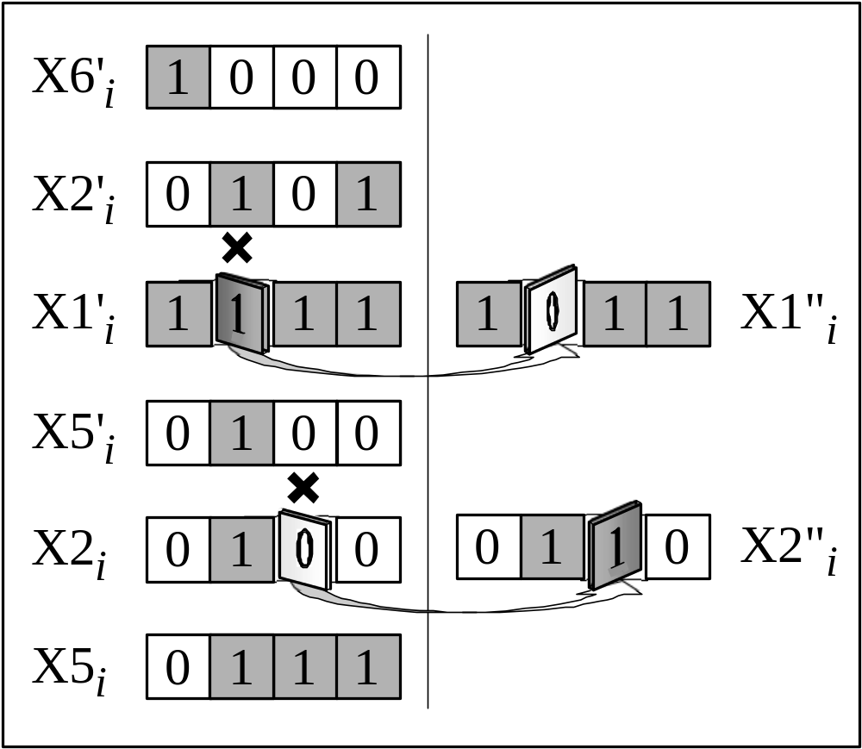
突變

Slide 25
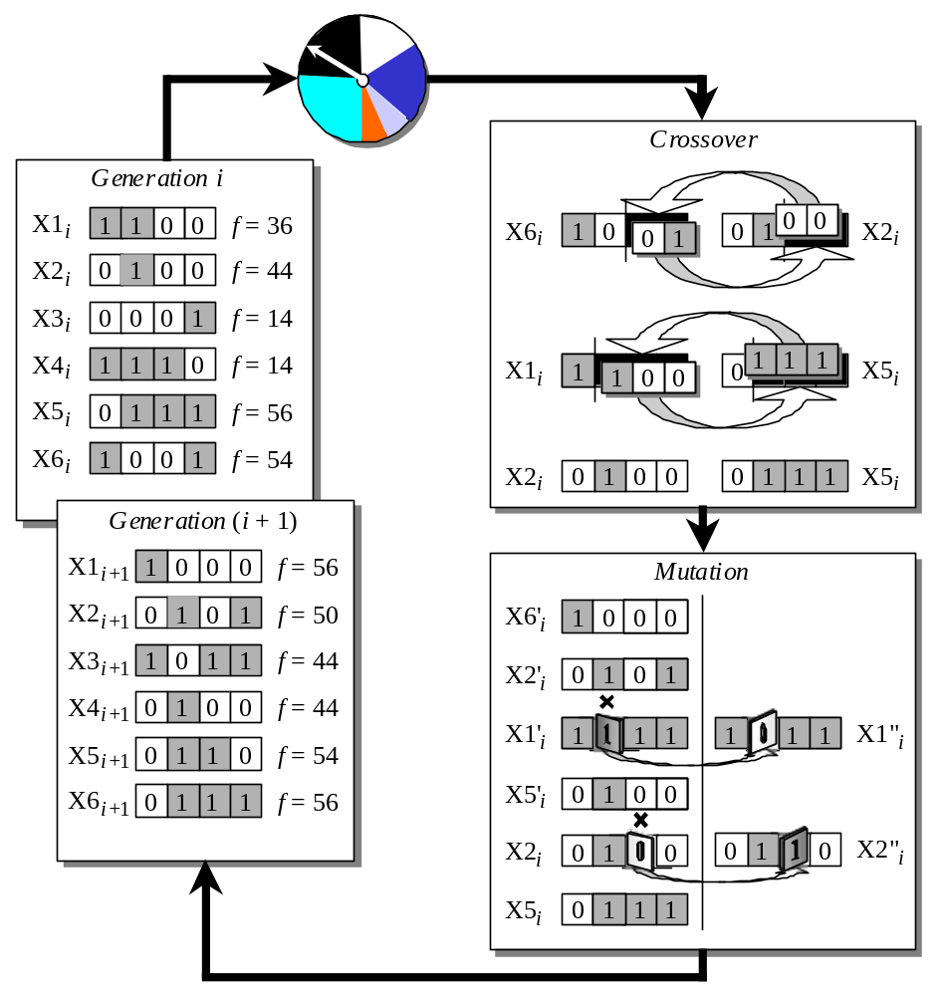
基因演算法的週期

Slide 26
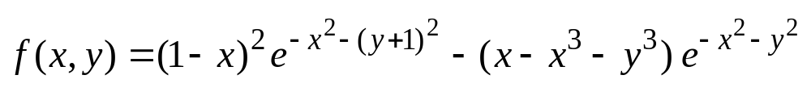
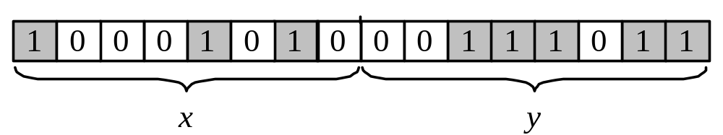
基因演算法: 個案研究
假設現在需要找到有兩個變數的“峰”函數的最大值：
其中x，y的取值範圍為 −3 ～ +3。
首先是將問題的變數表示為染色體。換言之，將參數x和y表示為連接起來的二進制數字字串。

Slide 27
然後選擇染色體種群的大小(例如為6)並隨機產生初始種群。
接下來計算每個染色體的適應性。這分為兩個步驟來完成。
首先，將16位元的染色體分割成兩個8位元的數字串：
和
然後將這兩個字串的二進制數字轉換成十進制數字：
(10001010)₂=1×2⁷+0×2⁶+0×2⁵+0×2⁴+1×2³+0×2²+1×2¹+0×2⁰=(138)₁₀
和
(00111011)²=0×2⁷+0×2⁶+1×2⁵+1×2⁴+1×2³+0×2²+1×2¹+1×2⁰=(59)₁₀

Slide 28
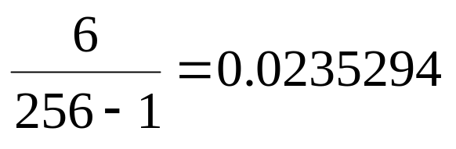
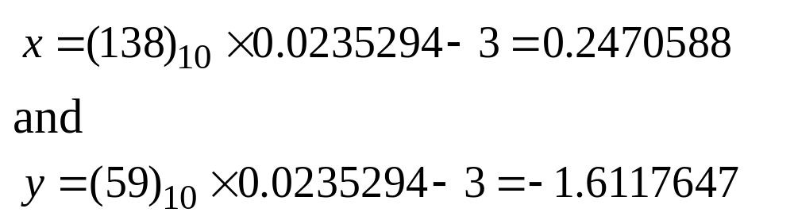
8位元二進制表示的整數值的範圍是 0～(2⁸−1)，將其對應到參數 x 和 y 的實際範圍是 −3～+3。
為了得到x和y的實際值，將其十進制的值乘以0.0235294 並減去 3：
和

Slide 29
將解碼後的x和y值作為數學函數的輸入，基因演算法便會計算每個染色體的適應性。
為了找到“峰”函數的最大值，我們指定交配機率為0.7，突變機率為0.001。前面提到過，在基因演算法中通常要指定代數。假設預期的代數為100，即基因演算法會在6個染色體繁殖100代後停下來。

Slide 30
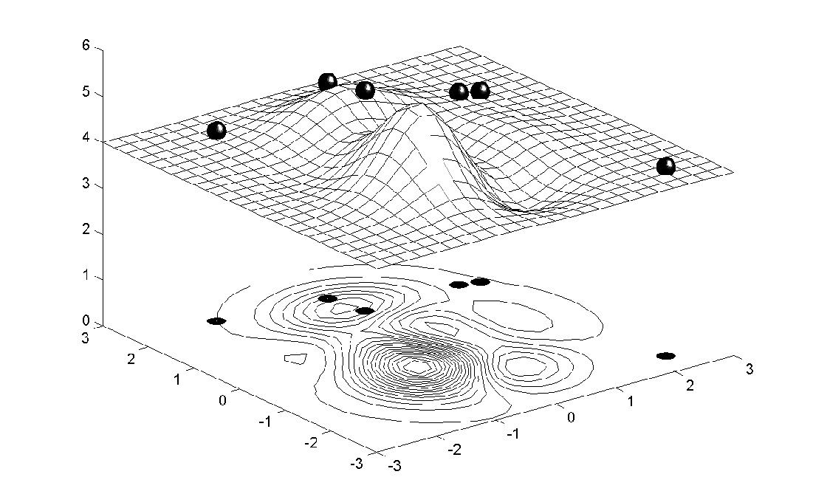
染色體在“峰”函數的表面輪廓圖上的位置 : 初始群體

Slide 31
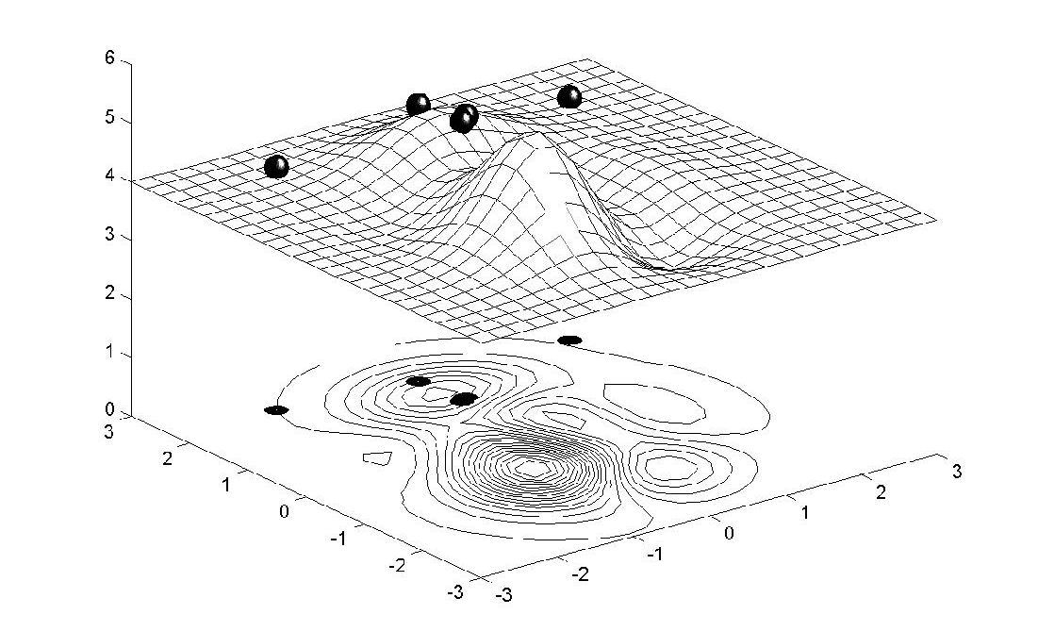
染色體在“峰”函數的表面輪廓圖上的位置 : 第一代

Slide 32
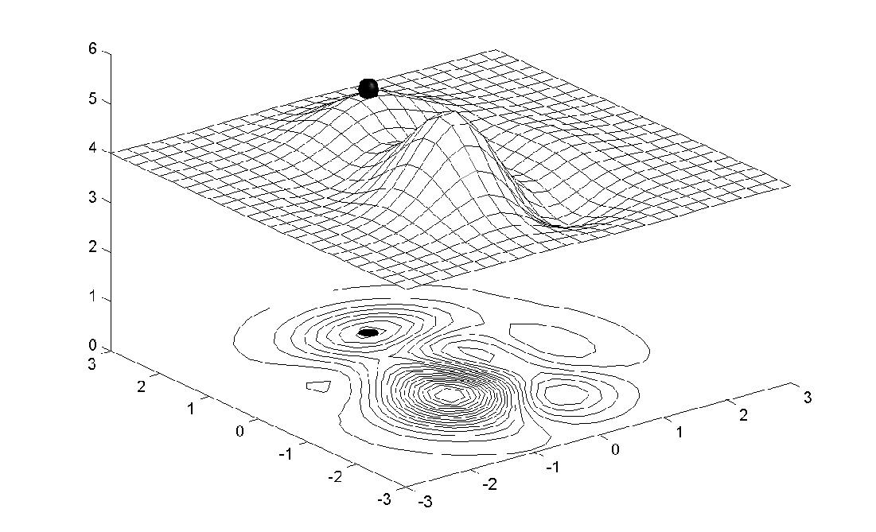
染色體在“峰”函數的表面輪廓圖上的位置 : 局部最優的結果

Slide 33
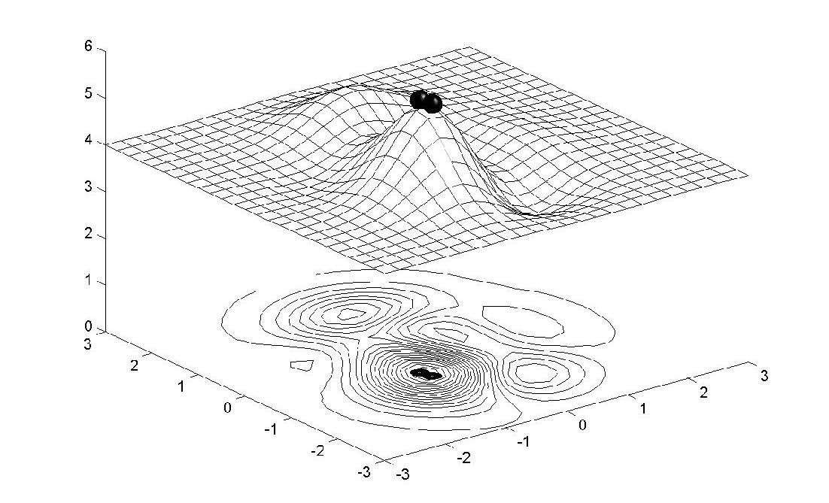
染色體在“峰”函數的表面輪廓圖上的位置 : 全局最優的結果

Slide 34
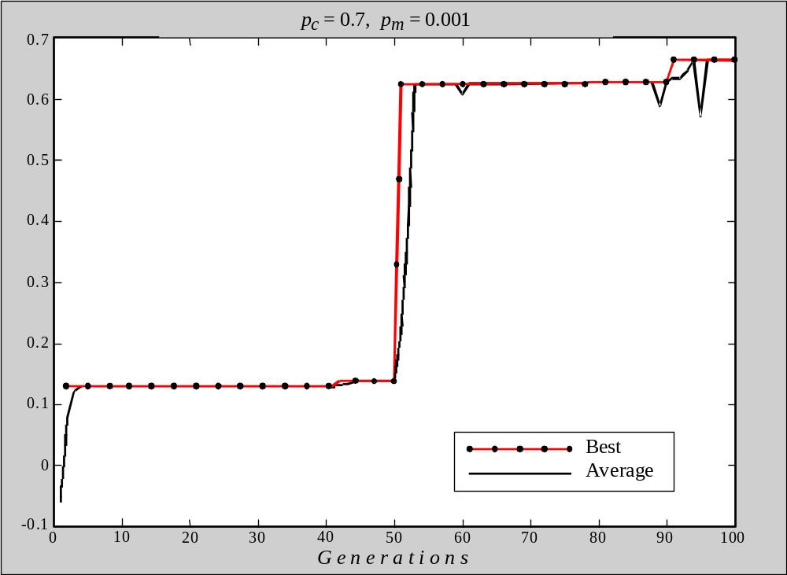
6個染色體遺傳100代的性能圖 :
局部最優的結果
F i t n e s s

Slide 35
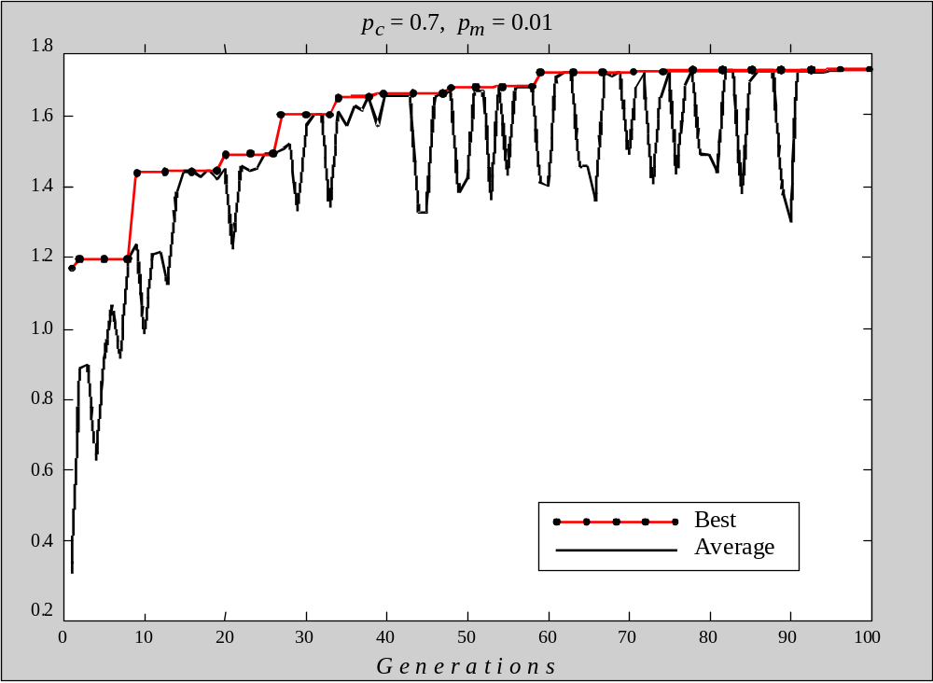
6個染色體遺傳100代的性能圖 :
全局最優的結果
F i t n e s s

Slide 36
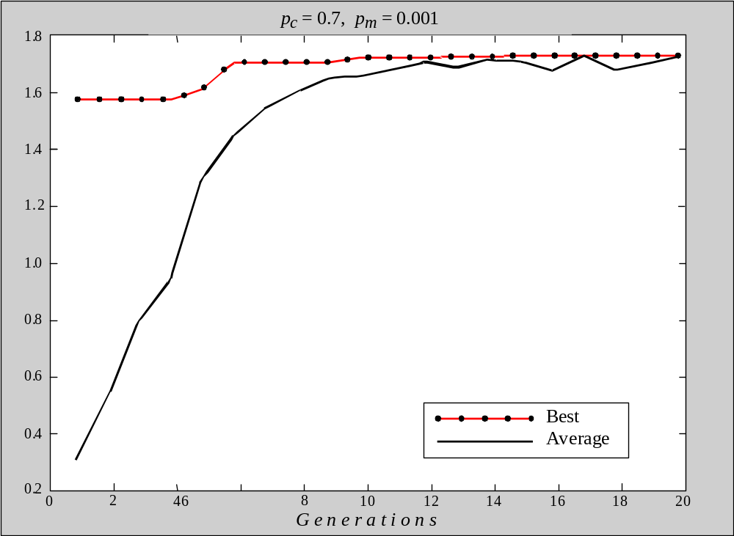
60個染色體遺傳20代的性能圖
F i t n e s s

Slide 37
個案研究：維護計畫
維護計畫問題一般情況下都是結合使用搜尋演算法和啟發式方法加以解決。
資源計畫問題通常很複雜且難以解決。
首先計畫屬於NP完全問題。這種問題難於管理且不可能用組合搜尋技術來解決。
計畫問題涉及有限資源的競爭，因此，有諸多限制而導致問題難於解決。基因演算法能夠成功的關鍵在於定義能夠合併所有的限制的適應性函數。

Slide 38
開發基因演算法的步驟：
(1) 確定問題，定義限制和最佳化標準。
(2) 用染色體來表示問題域。
(3) 定義適應性函數來評估染色體的性能。
(4) 建構遺傳運算。
(5) 執行基因演算法，調整其參數。

Slide 39
個案研究
4個等長的時間間隔內有7個電力設備
問題限制:
在時間間隔內預期的最大負載分別為 80 MW、90 MW、65 MW 和 70 MW。
任何設備的維護從間隔的起始開始，在本間隔尾端或相鄰間隔開始處結束。維護不能異常中止或在計畫的時間之前結束。
電力系統的淨儲備在任何時間間隔上必須大於或等於零。
最佳化標準是指在任何維護期間淨儲備的值必須達到最大。

Slide 40
個案研究
電力設備和維護需求
電力設備編號 | 設備容量(MW) | 一年中設備維護所 需要的間隔期數量
1 | 20 | 2
2 | 15 | 2
3 | 35 | 1
4 | 40 | 1
5 | 15 | 1
6 | 15 | 1
7 | 10 | 1

Slide 41
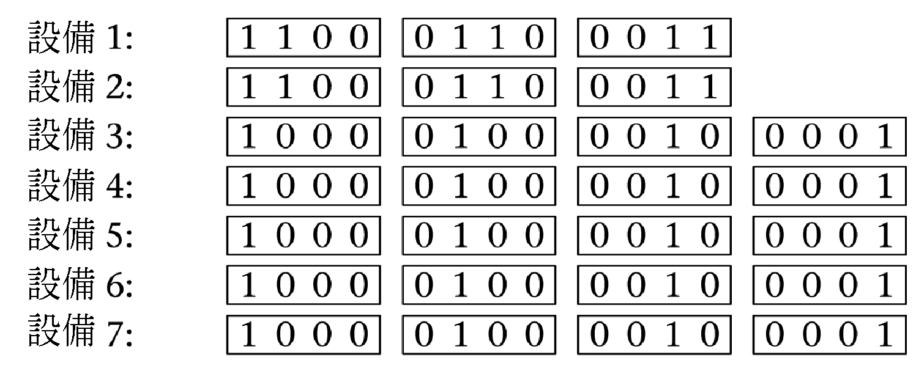
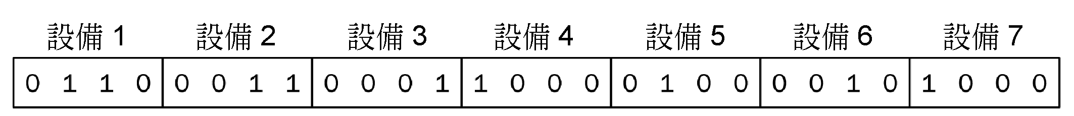
個案研究
單位基因池
計畫問題的一個染色體

Slide 42
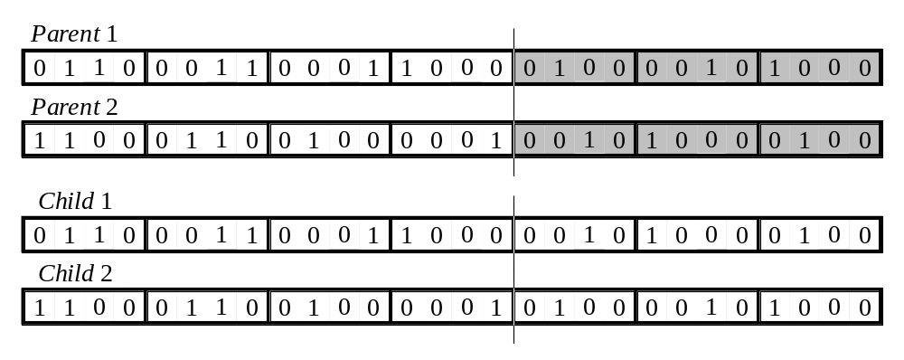
個案研究
遺傳運算
親代 1
親代 2
子代 1
子代 2

Slide 43
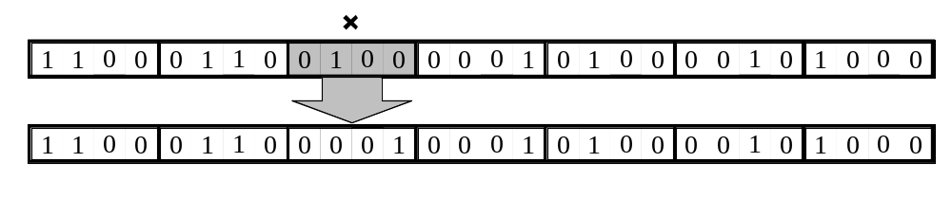
個案研究
突變運算

Slide 44
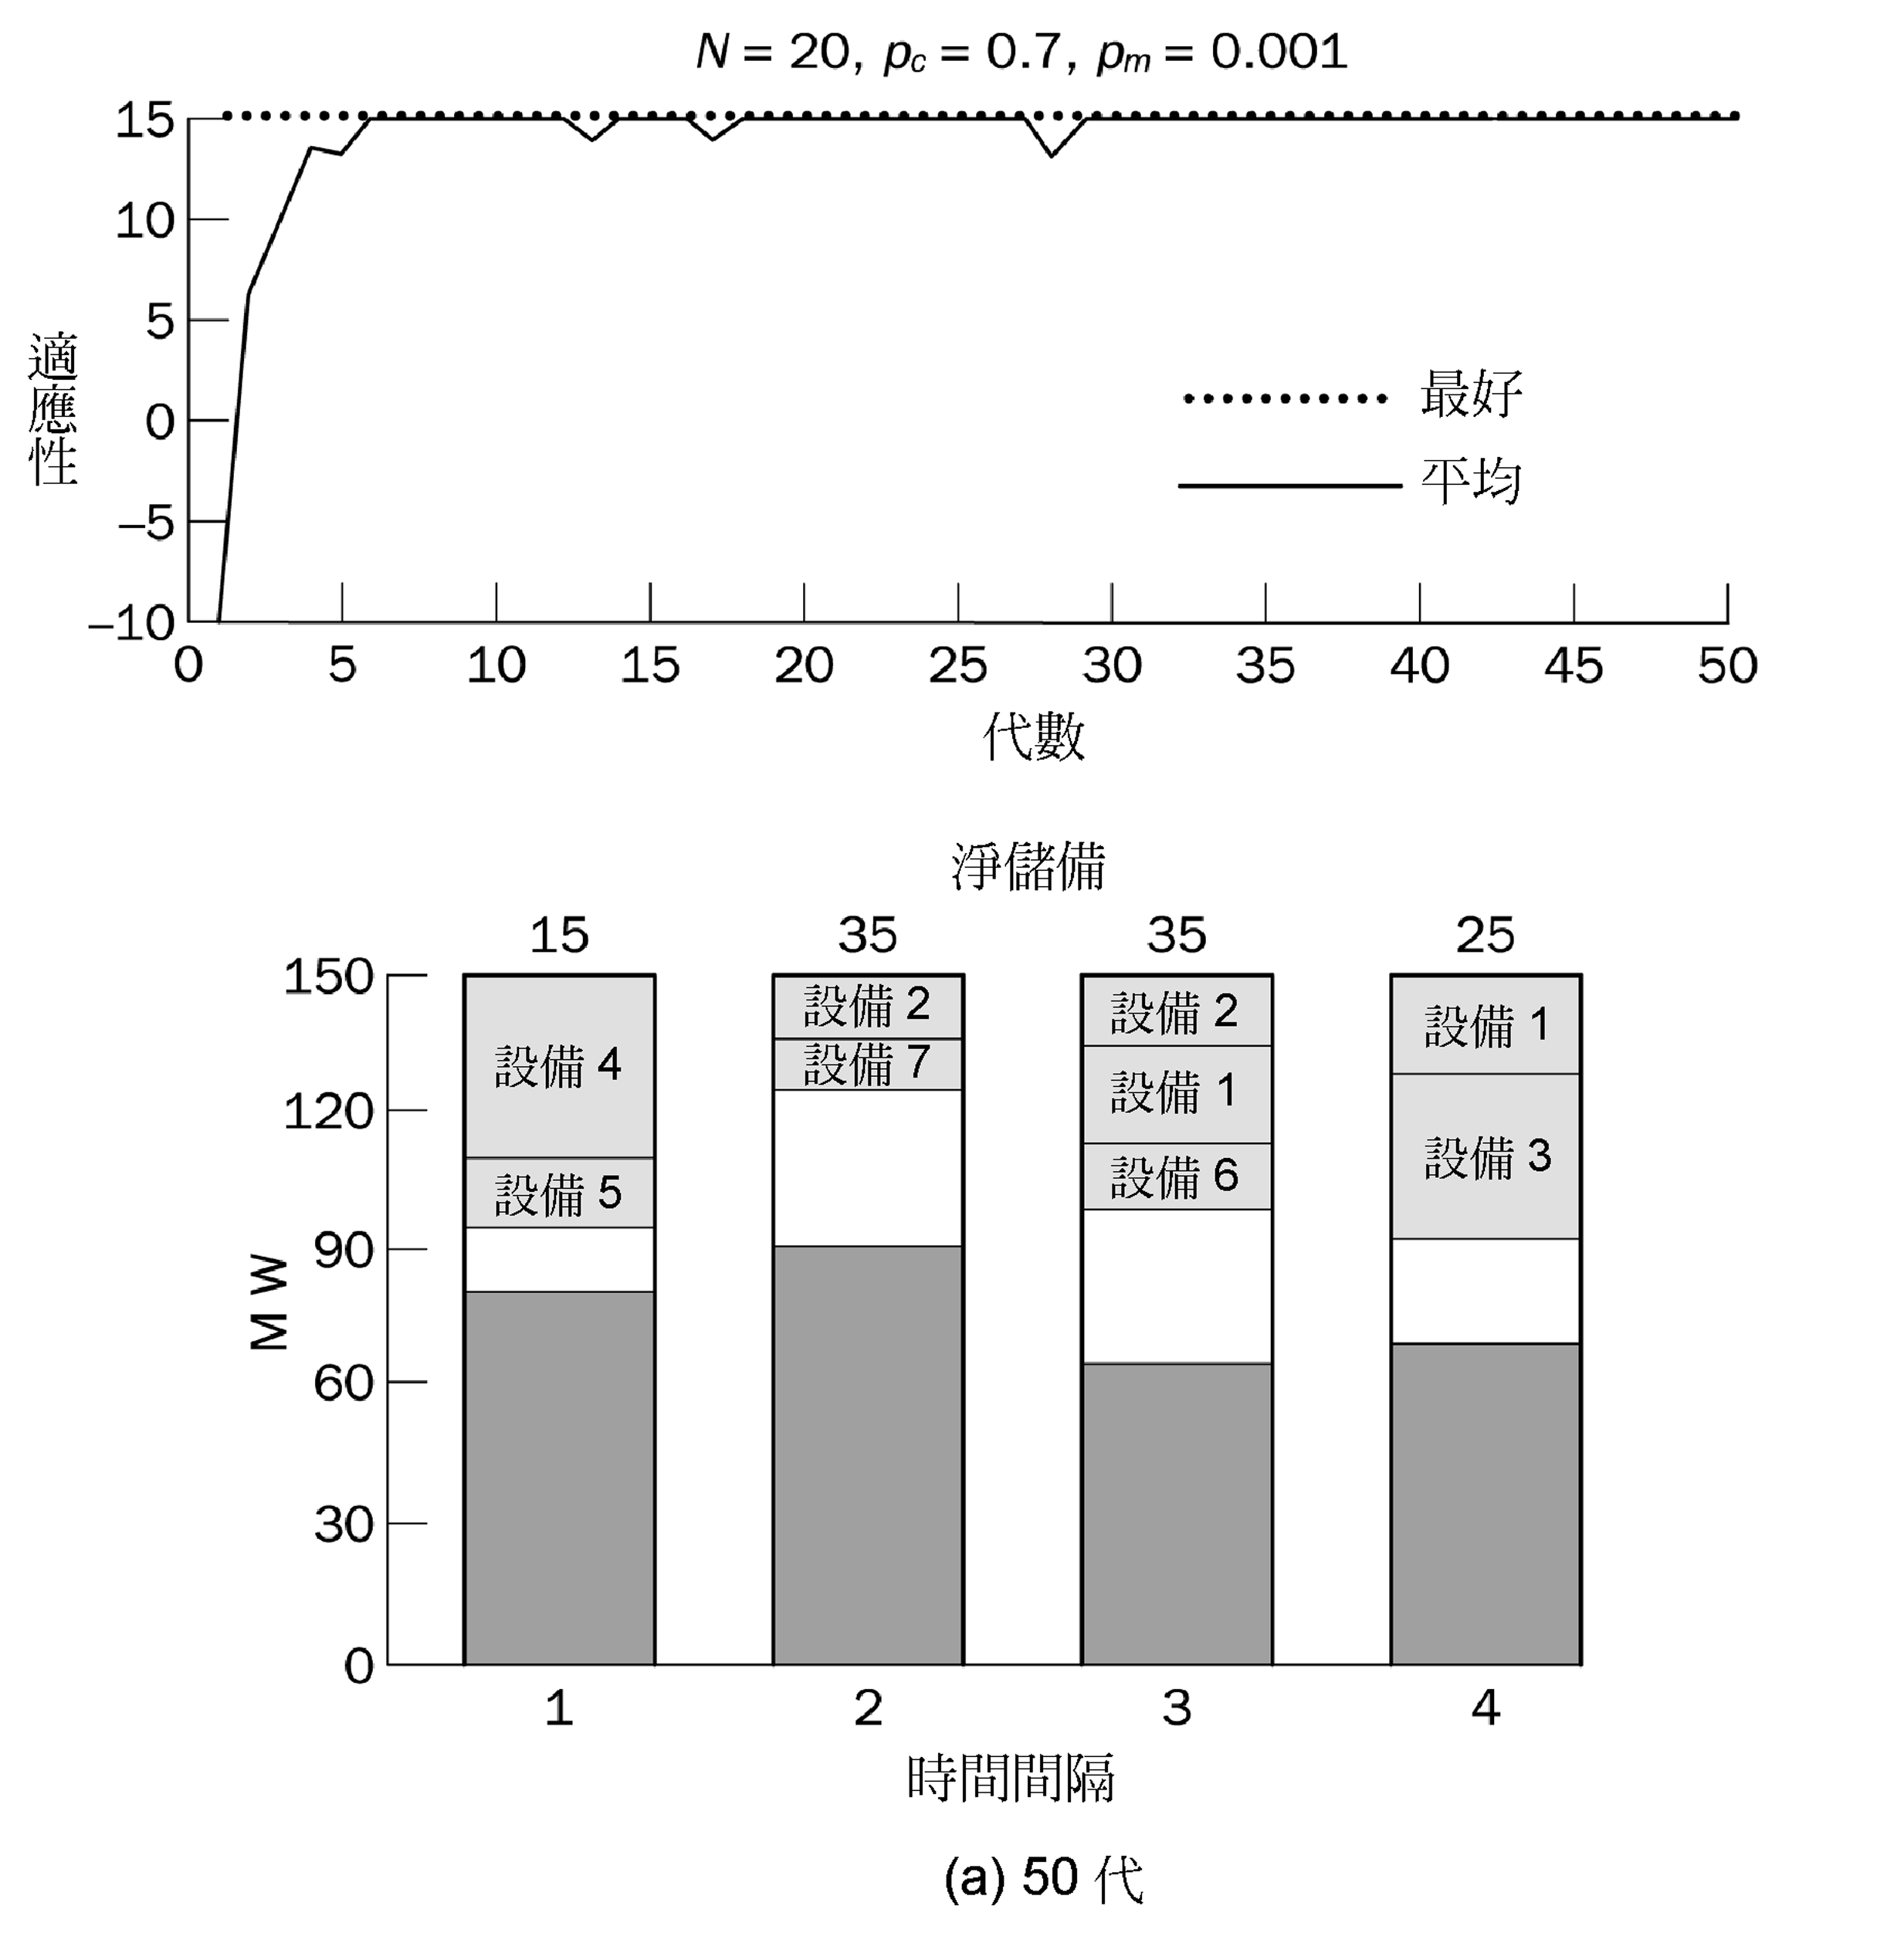
有20個染色體之種群的性能圖和最佳化維護計畫

Slide 45
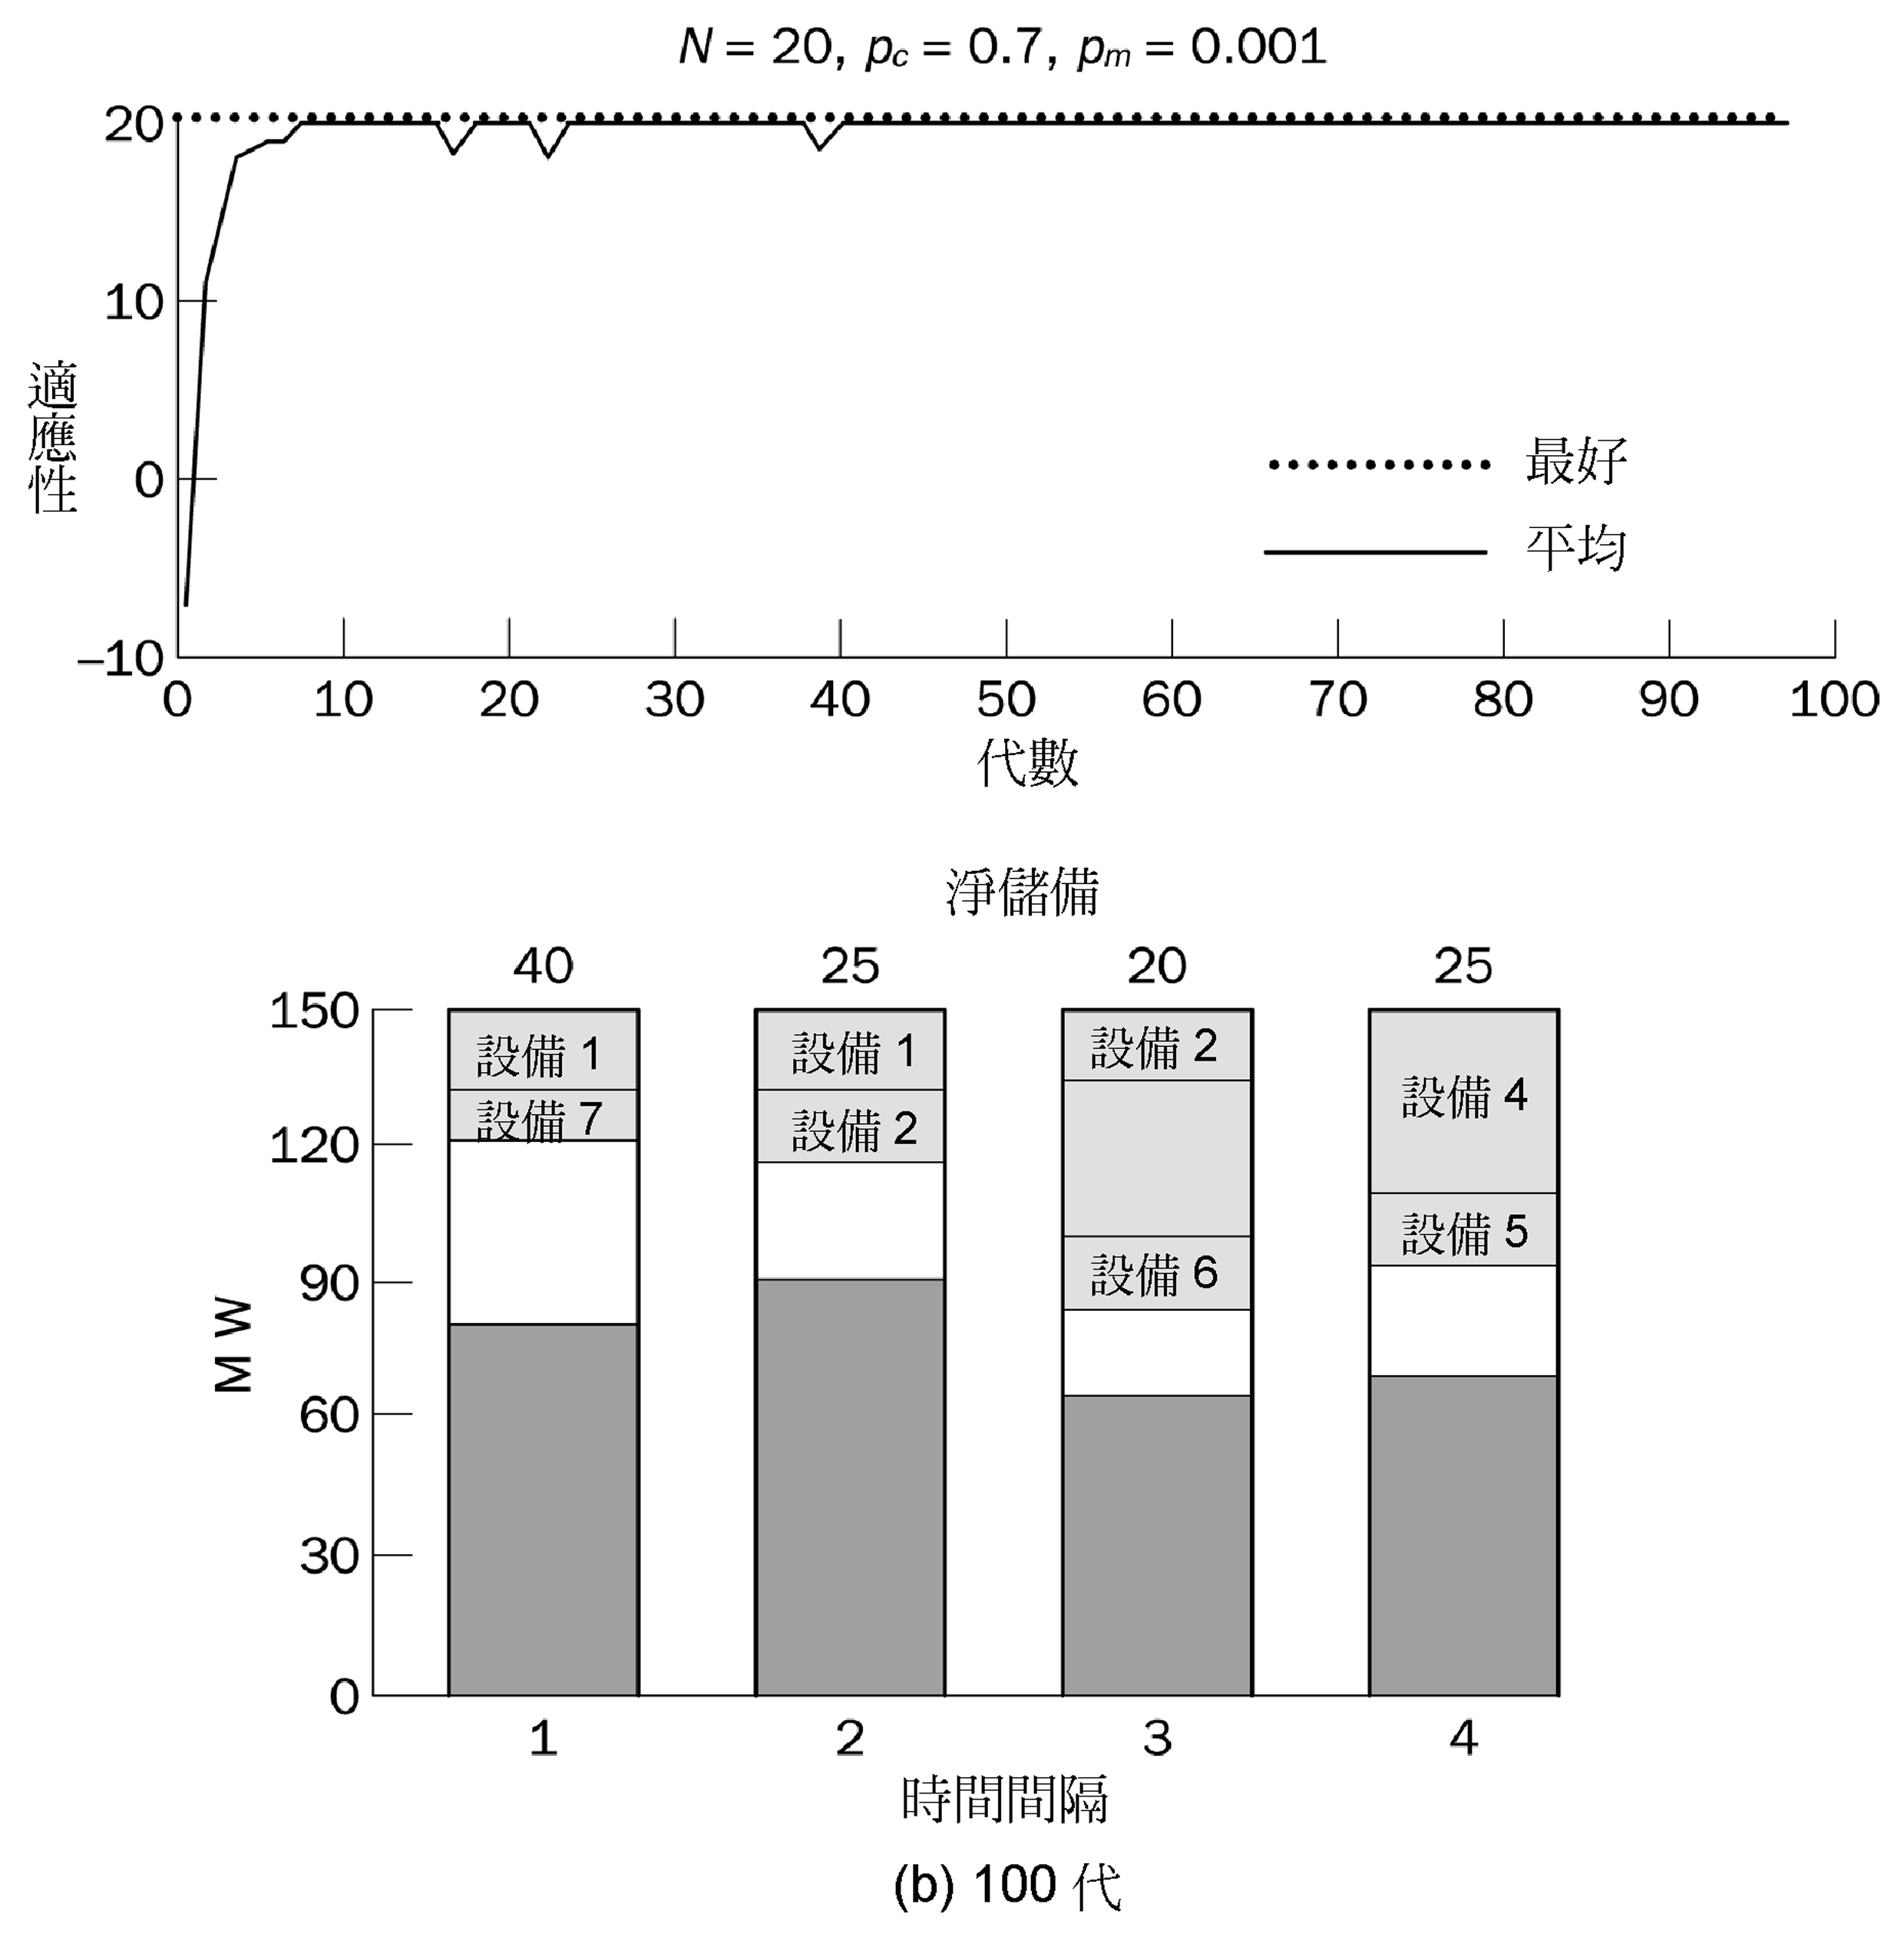
有20個染色體之種群的性能圖和最佳化維護計畫

Slide 46
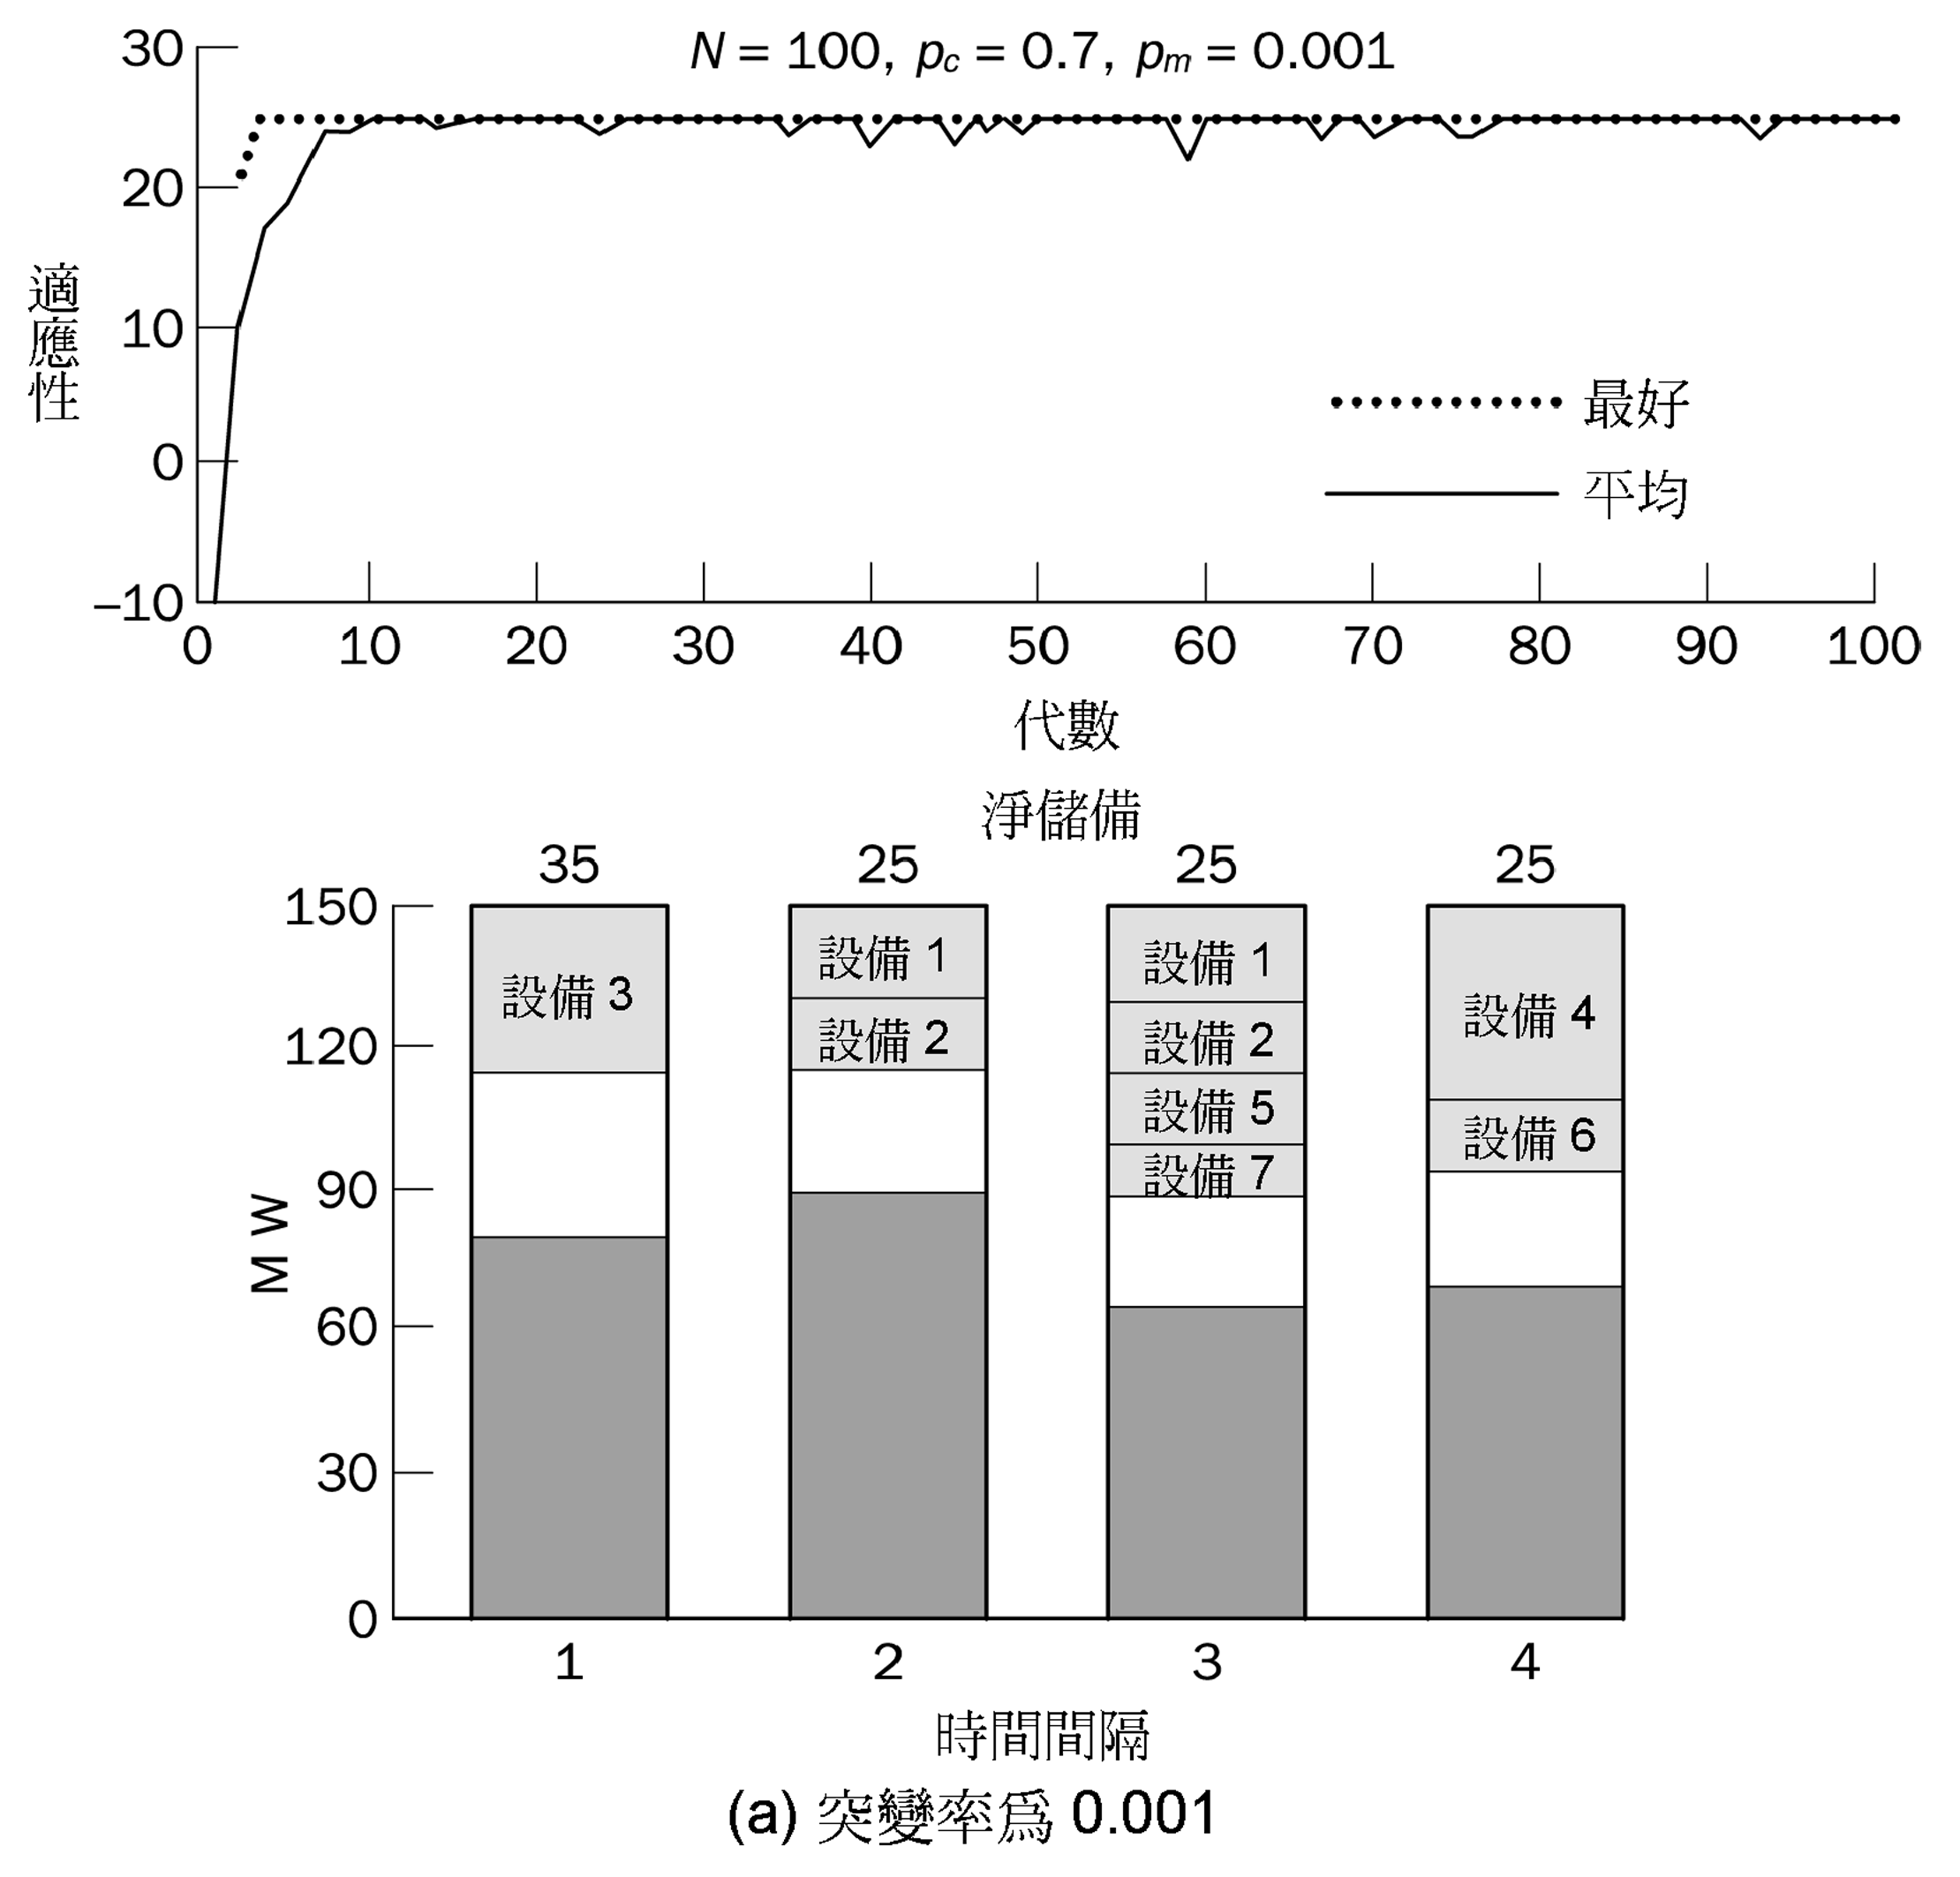
有100個染色體之種群性能圖和最佳化維護計畫

Slide 47
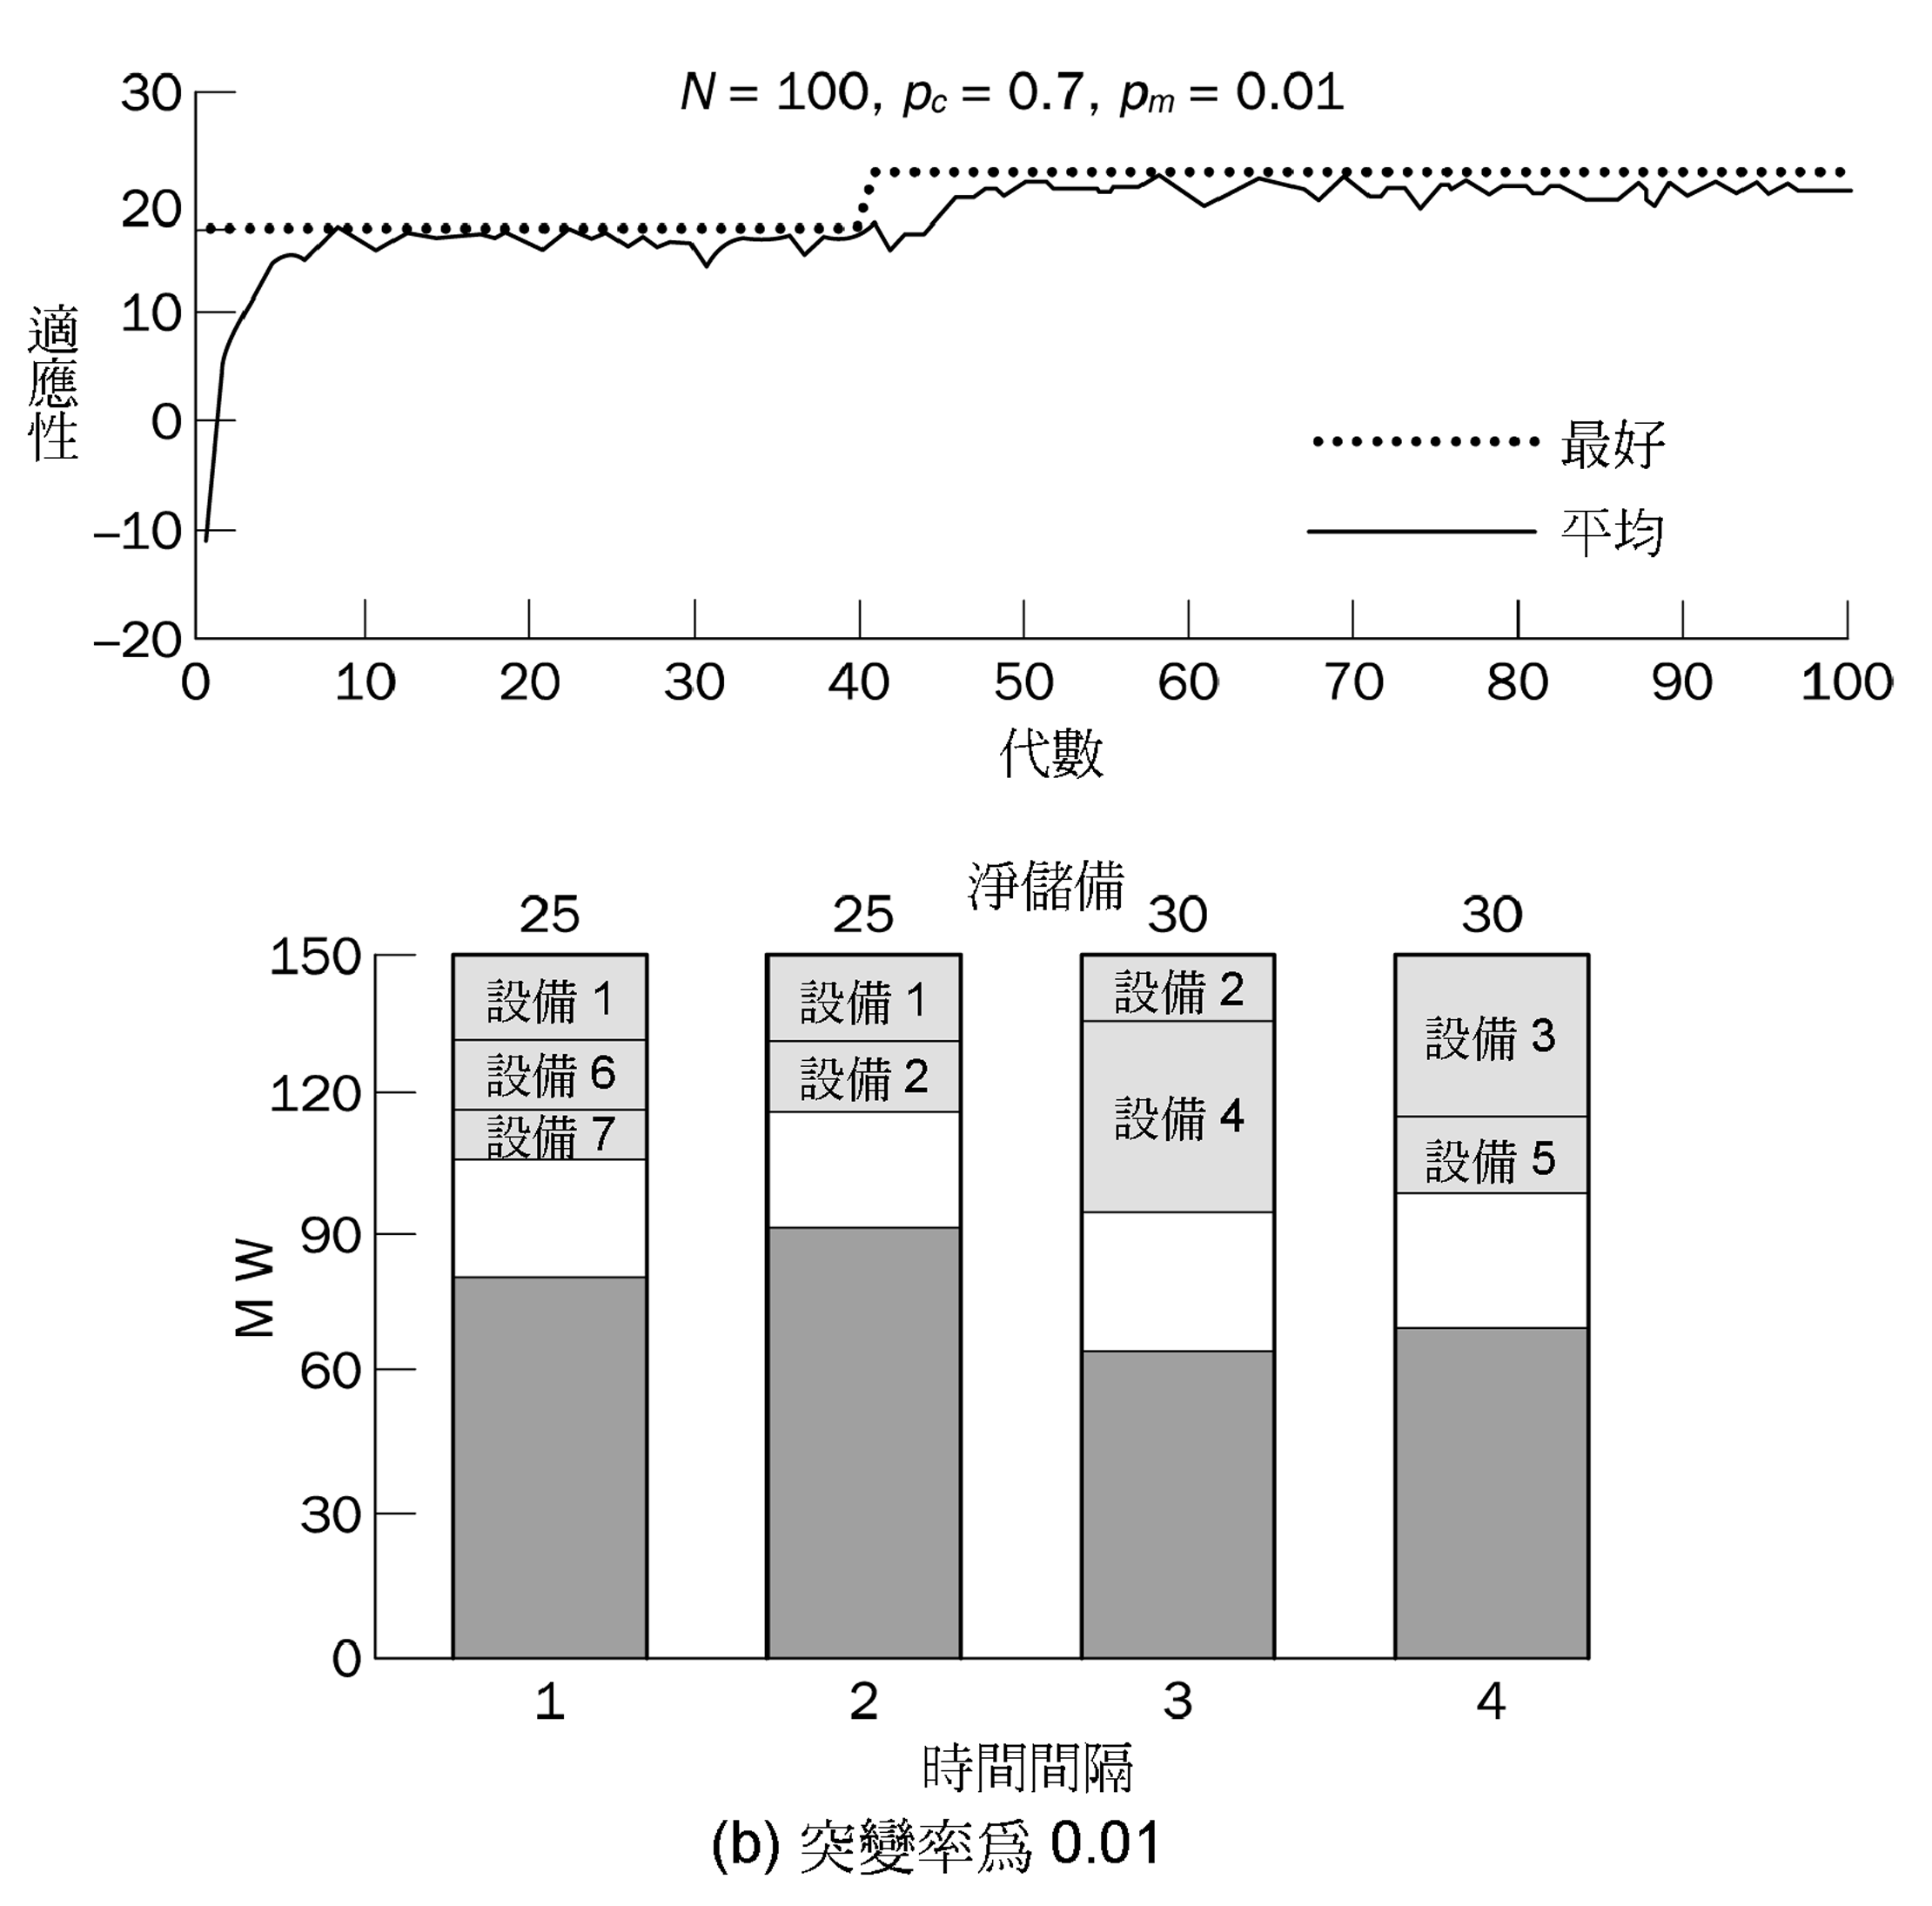
有100個染色體之種群性能圖和最佳化維護計畫

